Slide 1
TIẾNG VIỆT 1

Slide 2
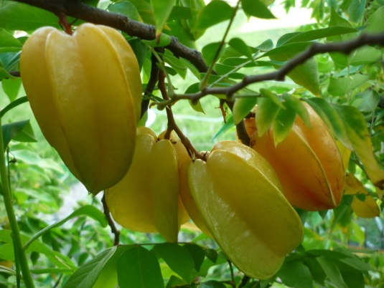
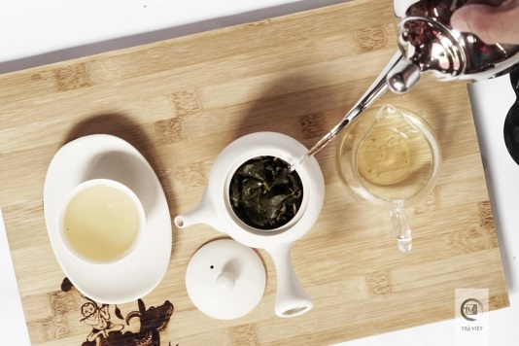
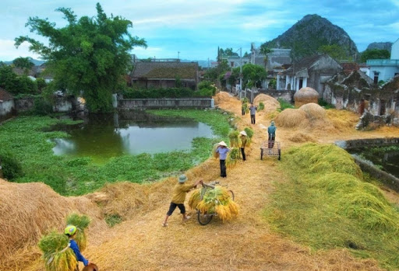
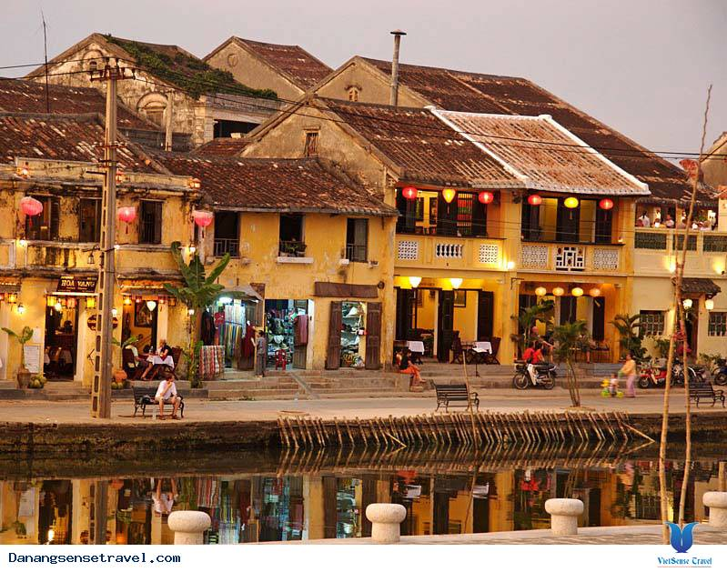
Khởi động
1
pha trà
1
phố cổ
2
quê nhà
3
quả khế
4
Notes:
Đọc và nối

Slide 3
Bài
V v X x
27
Nhận biết
2
Hà vẽ xe đạp.

Slide 4
Đọc
3
v
x
v
e
x
e
vẽ
xe
v
v
v
x
x
x
võ
vở
vua
xỉa
xứ
xưa

Slide 5
Thư giãn nào!

Slide 6
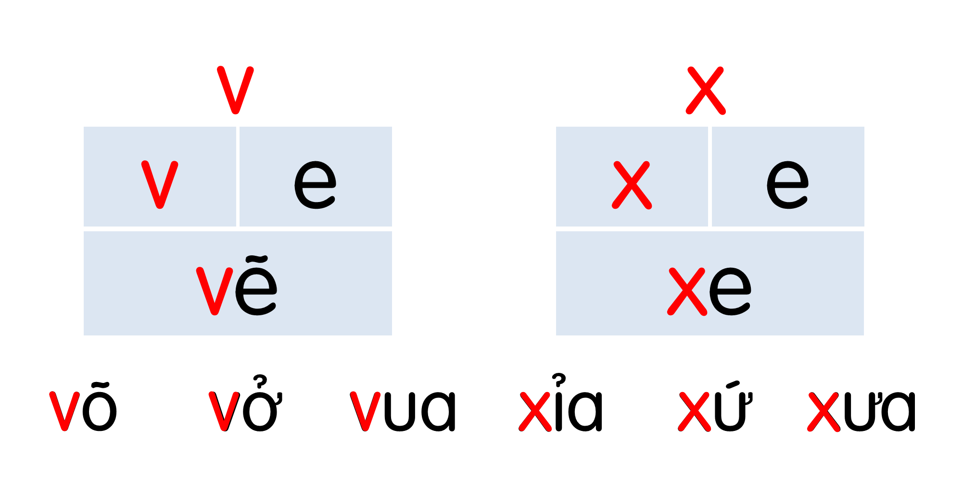
Notes:
Ôn lại

Slide 7
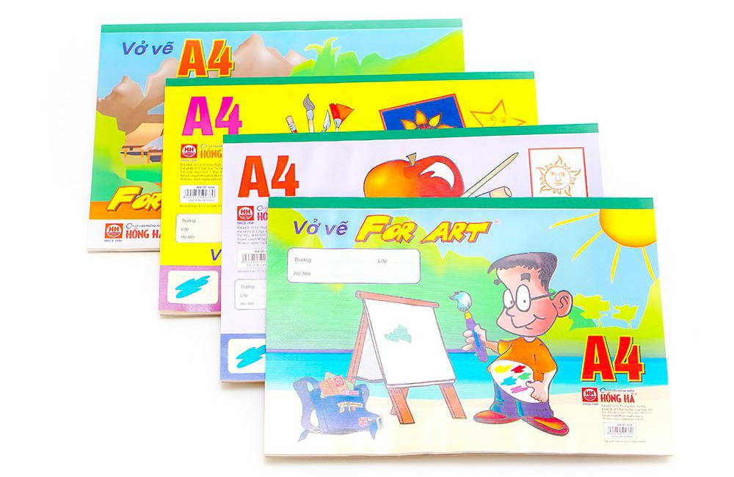
vở vẽ
v
v

Slide 8
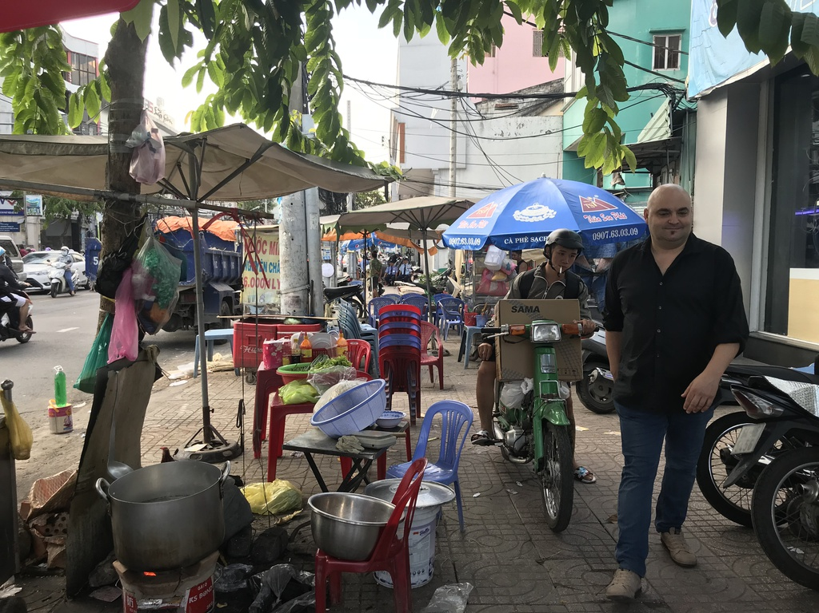
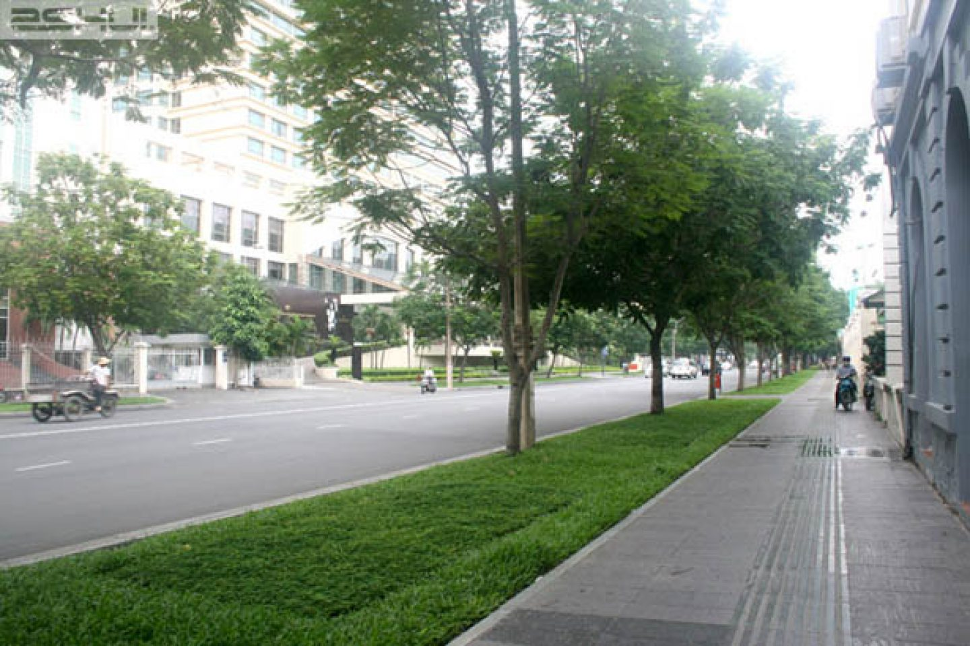
v
vỉa hè
Notes:
GV nói đến vđ lấn chiếm vỉa hè

Slide 9
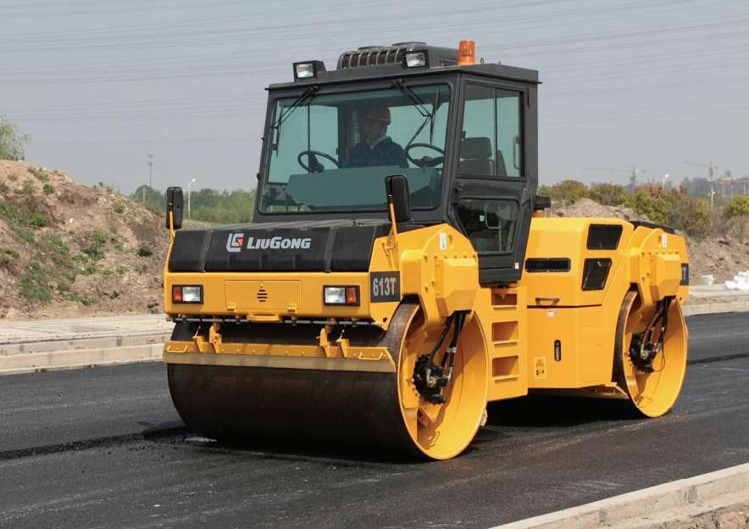
xe lu
x

Slide 10
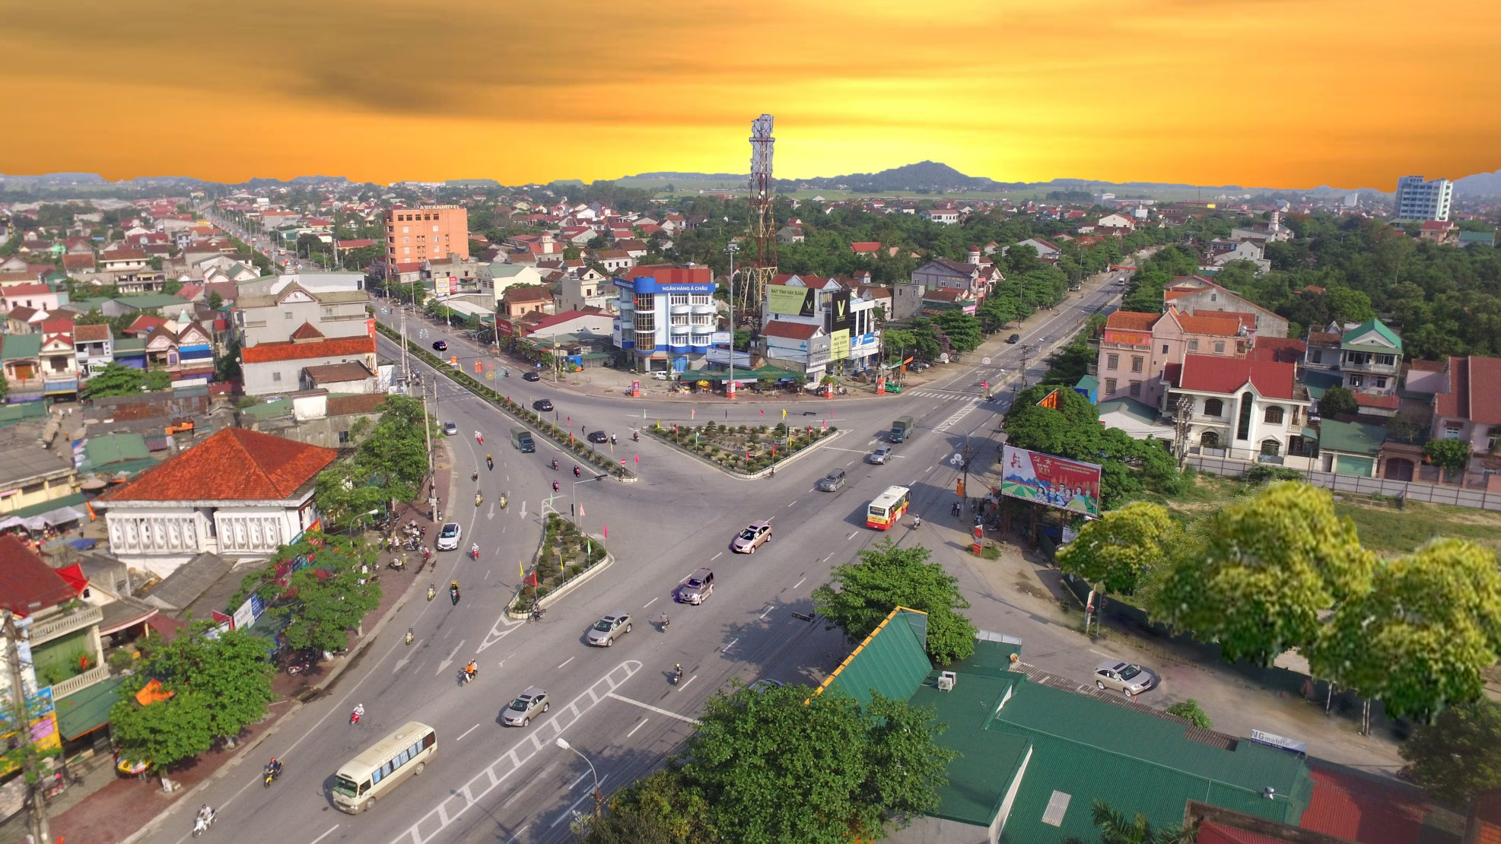
thị xã
x

Slide 11
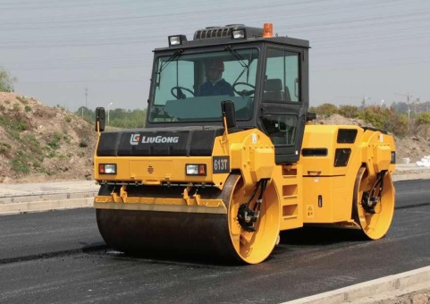
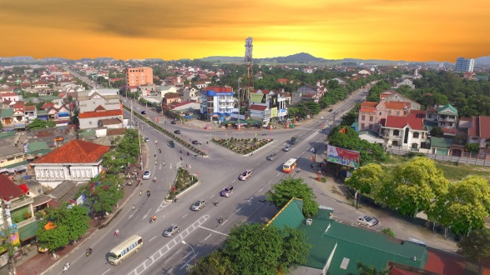

Slide 13
Hướng dẫn viết bảng
4
v
x

Slide 16
vở

Slide 17
Κ;

Slide 18
Viết vở
5
vở ω≥

Slide 19
Viết vở
5
Κ; lu

Slide 22
vở ω≥

Slide 23
Κ; lu

Slide 25
Đọc
6
v
Nghỉ hè, bố mẹ cho Hà về quê. Quê hà là xứ sở của dừa.
x

Slide 26
về
xứ

Slide 27
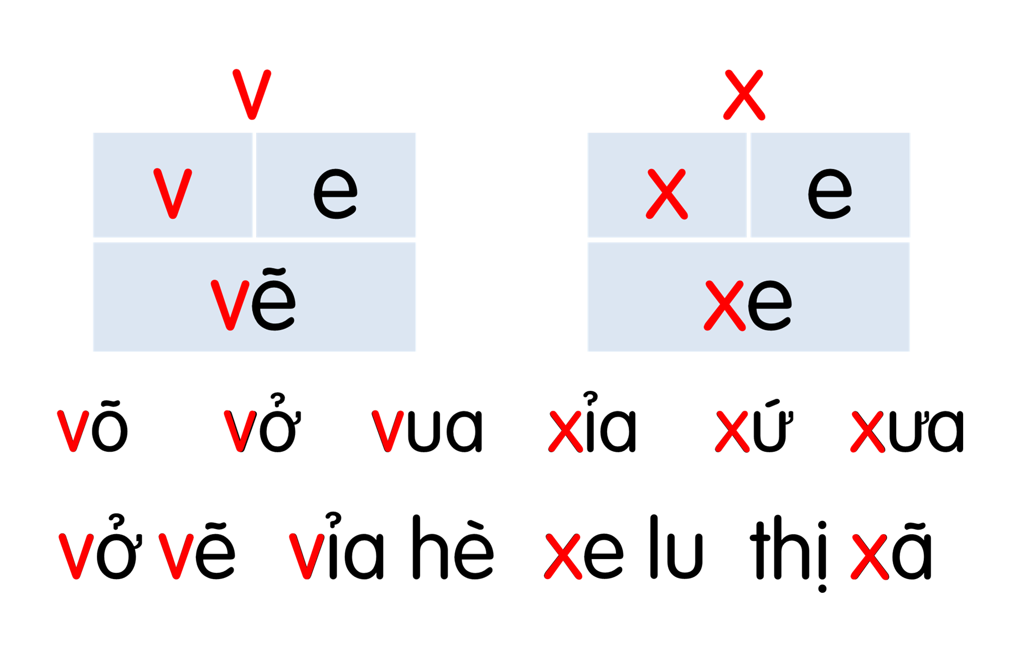
Nghỉ hè, bố mẹ cho Hà về quê. Quê hà là xứ sở của dừa.

Slide 28
Nói
7
Thành phố và nông thôn

Slide 29
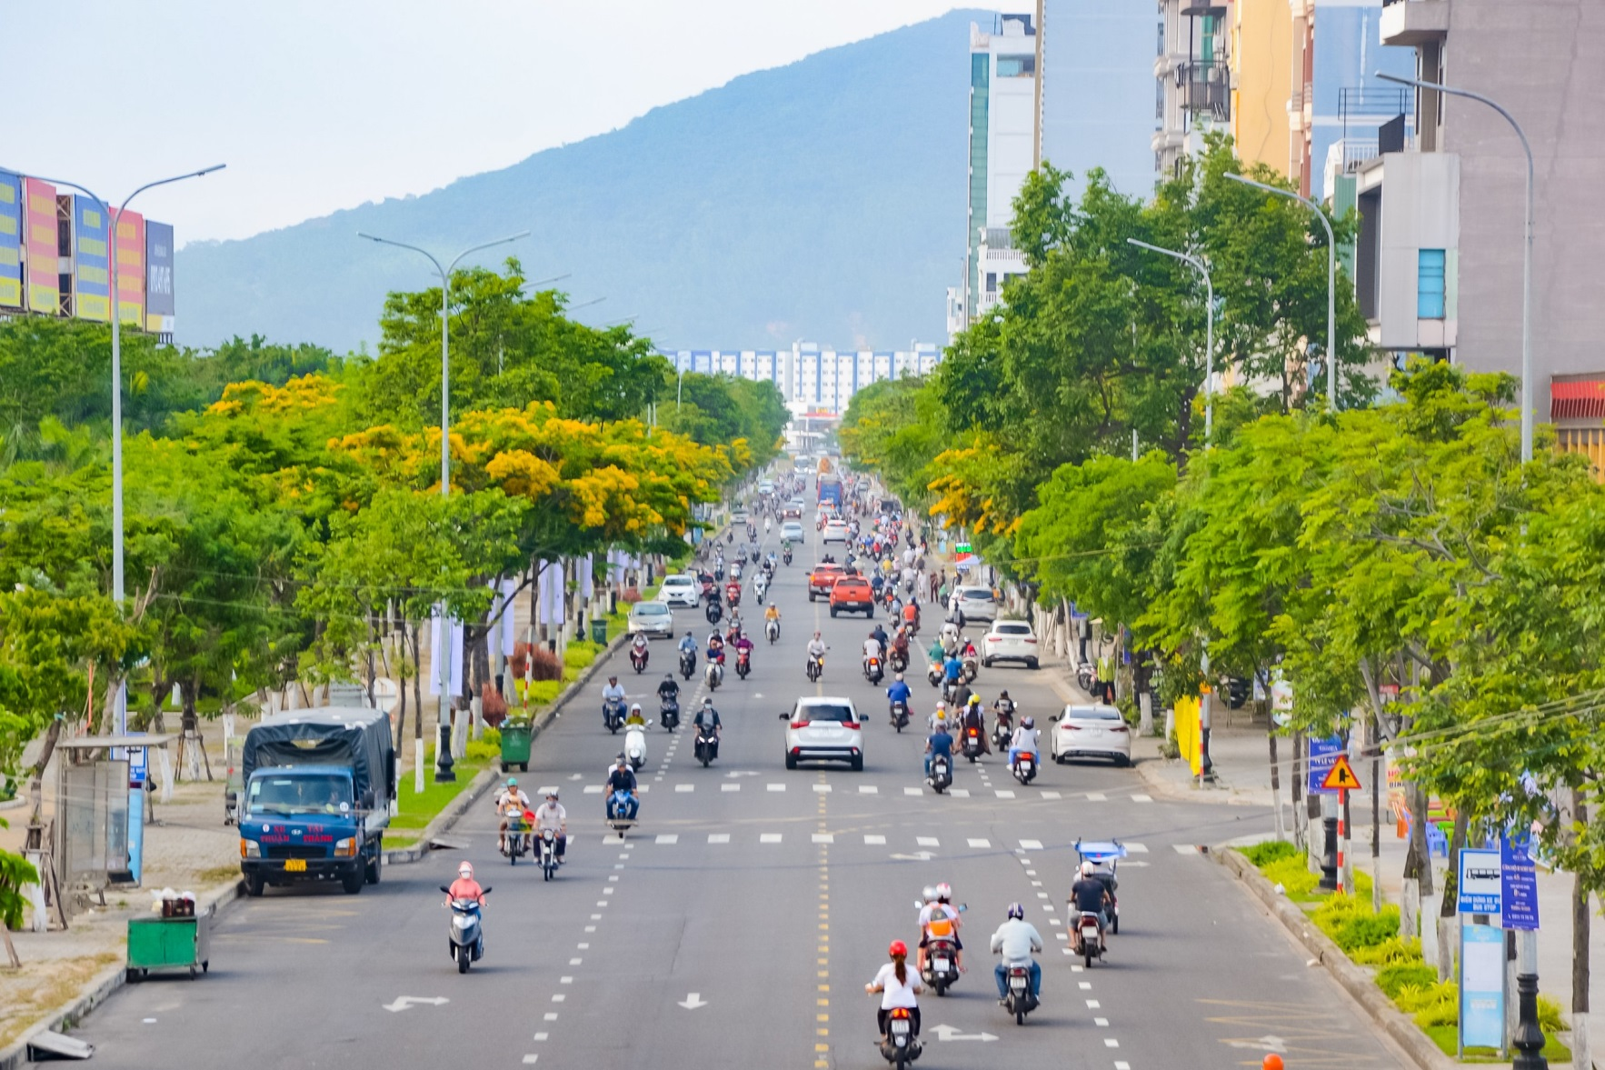
Đường phố

Slide 30
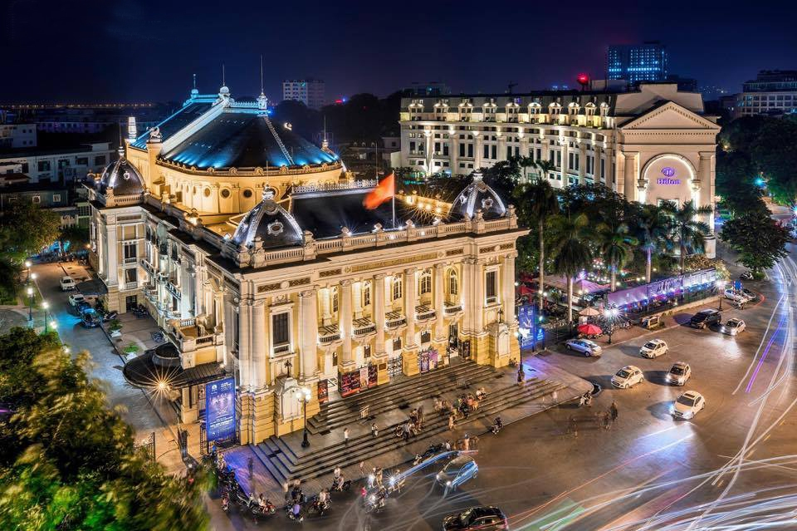
Nhà hát lớn Hà Nội

Slide 31
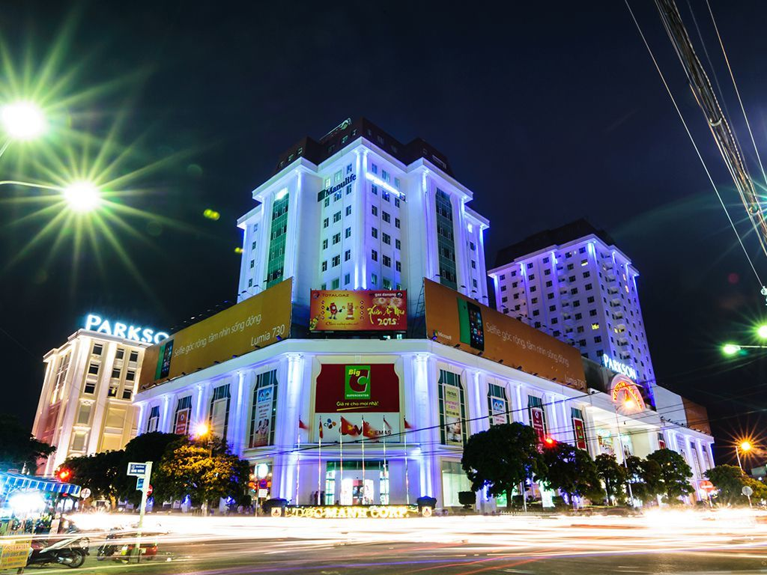
Siêu thị BigC Đà Nẵng

Slide 32
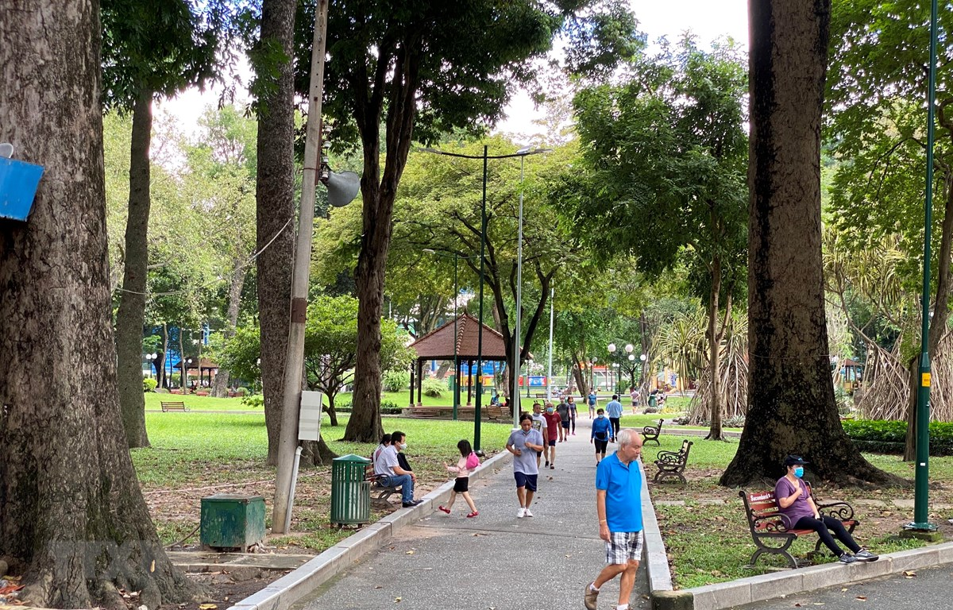
Công viên

Slide 33
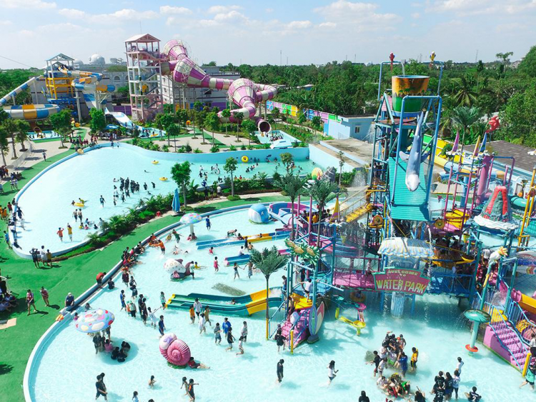
Khu vui chơi giải trí

Slide 34
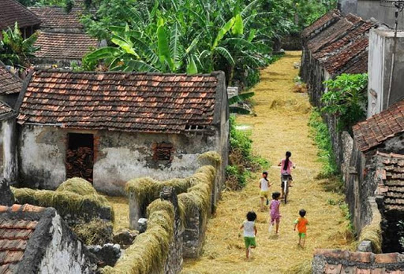

Slide 35
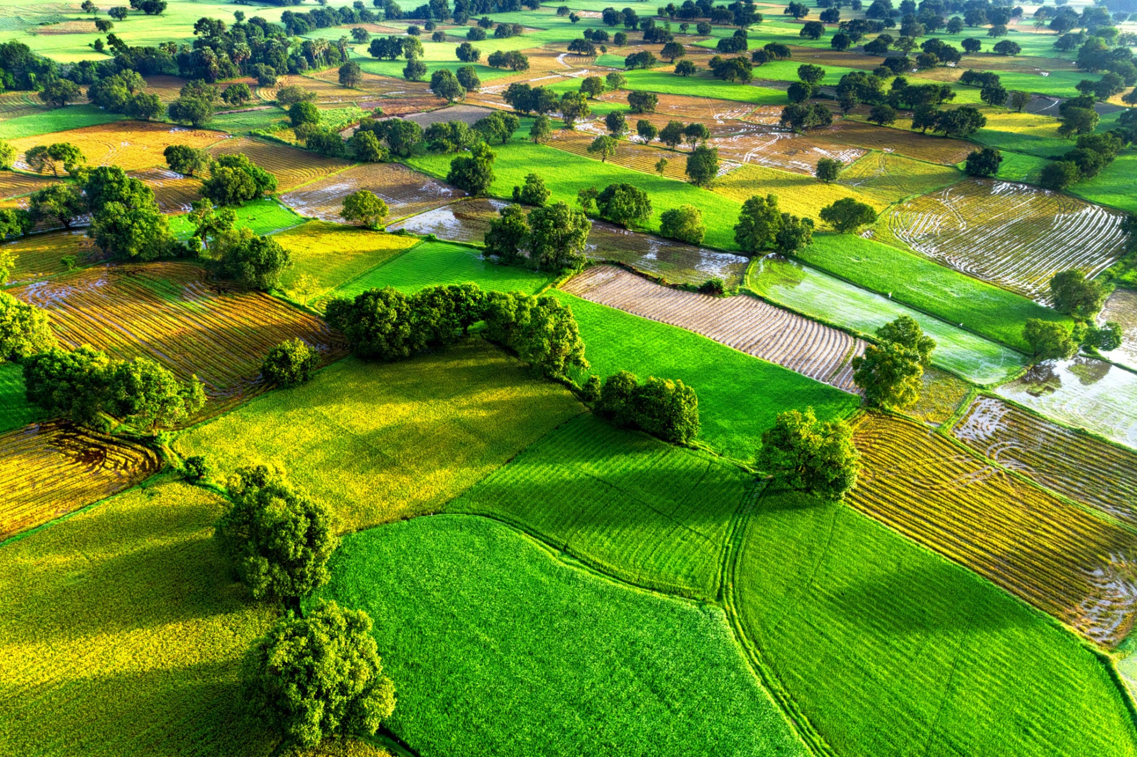
Cánh đồng lúa

Slide 36
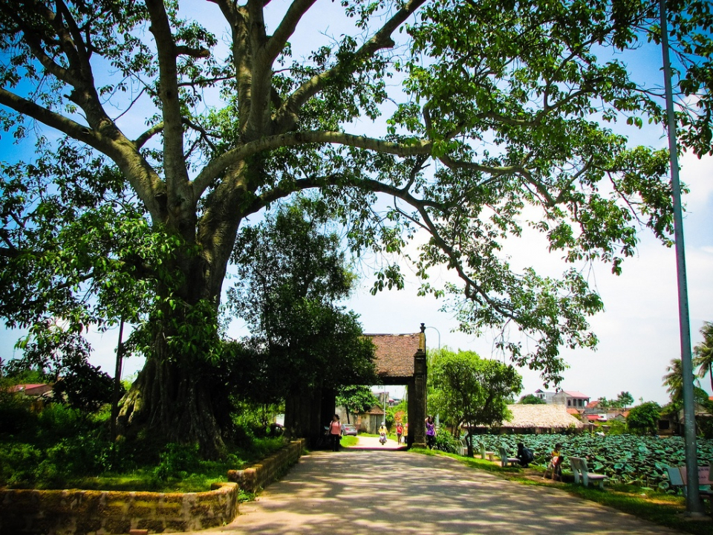

Slide 37
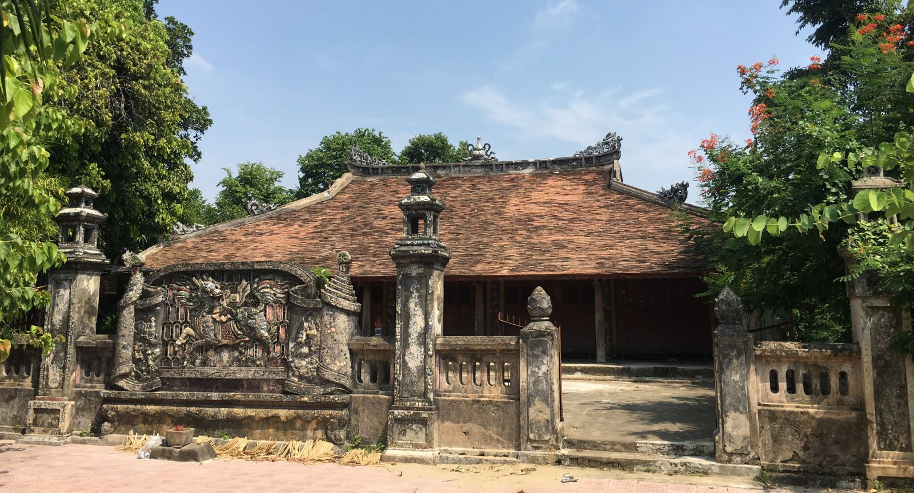
Notes:
Đình làng

Slide 38
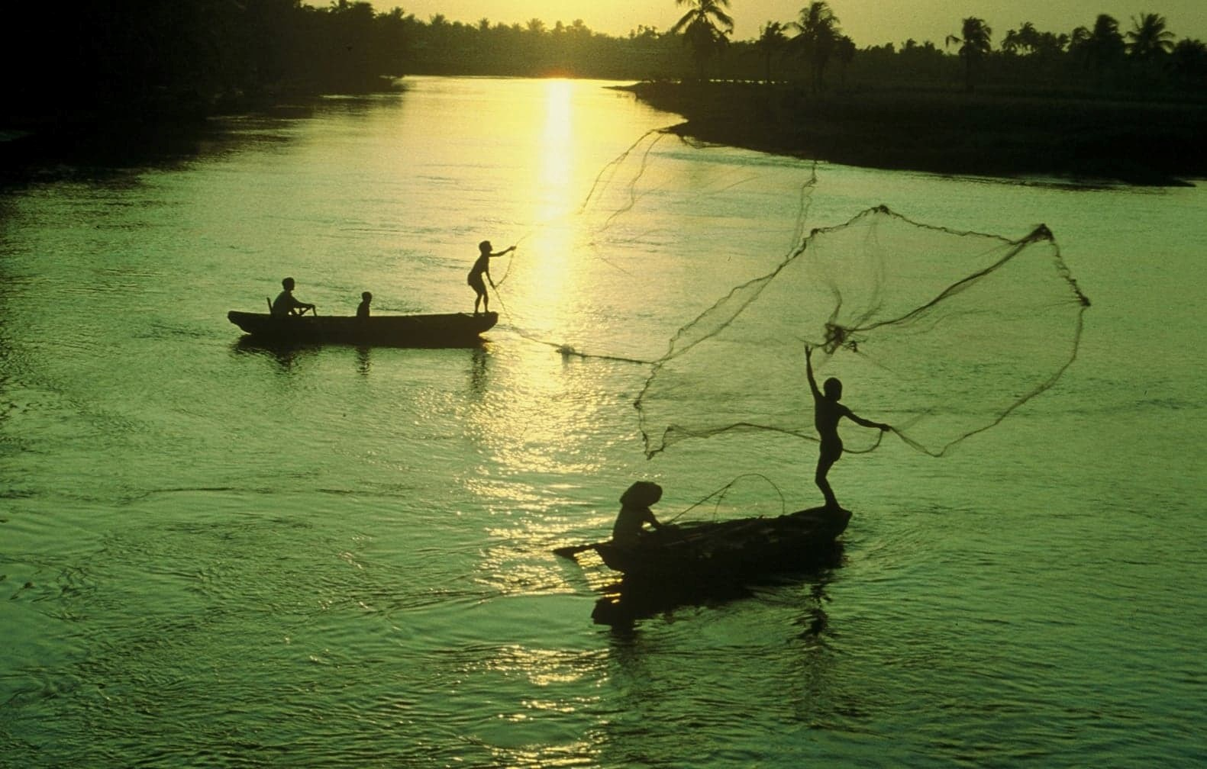
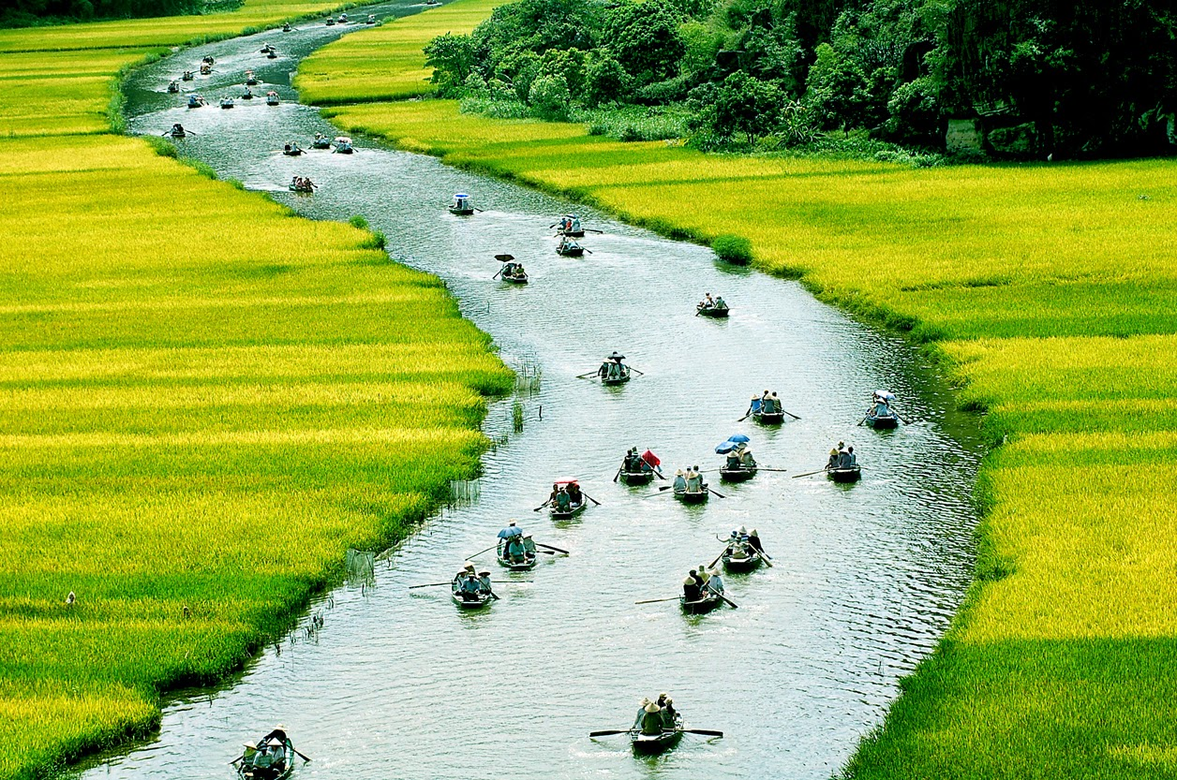

Slide 40
Nghỉ hè, bố mẹ cho Hà về quê. Quê hà là xứ sở của dừa.

Slide 41
Dặn dò

